Slide 1
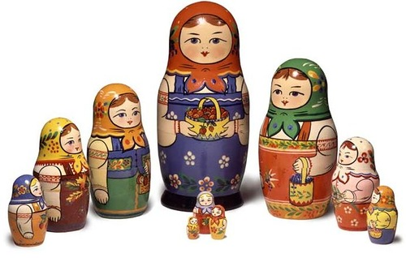
Презентация к Исследовательской работе ученицы 2 – В класса МБОУ «Прогимназия № 2» Садовничей Софьи на тему: «Матрёшка»
Руководитель:
Мерзлютина Ирина Александровна,
учитель начальных классов
высшей квалификационной категории,
МБОУ «Прогимназия № 2», г. Воронежа,
Воронежской области.
Воронеж
2017

Slide 2
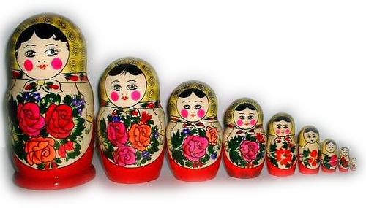
Словарь русского языка С.И.Ожегова
Матрёшка – это полая внутри деревянная ярко разрисованная кукла в виде полуовальной фигуры, в которую вставляются другие такие же куклы меньшего размера.

Slide 3
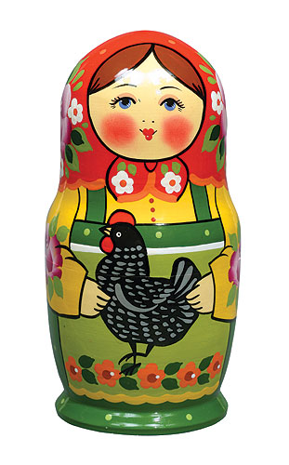
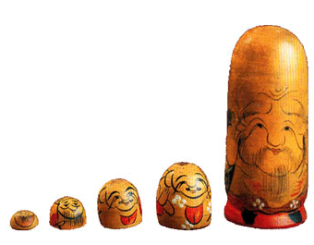
«История возникновения матрёшки»
мудрец Фукурума
первая матрёшка

Slide 4
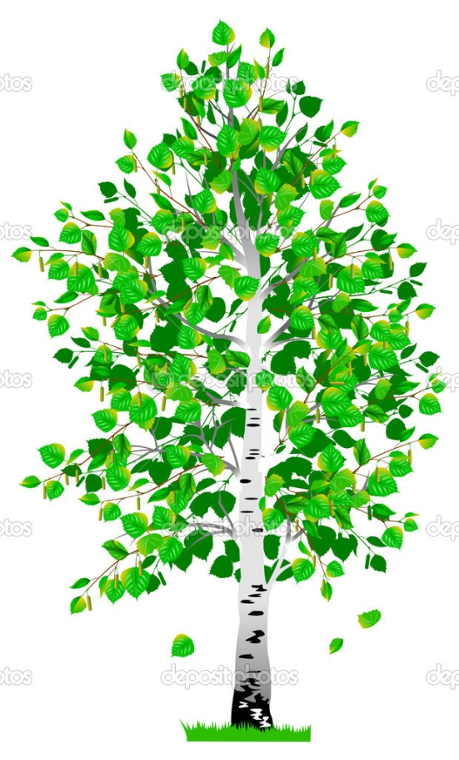
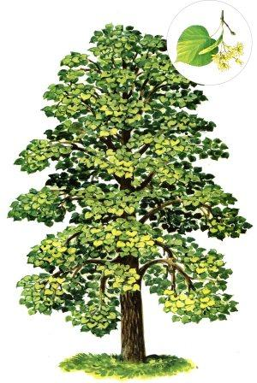
Как делают матрёшек?
Подбирают подходящий вид древесины.

Slide 5
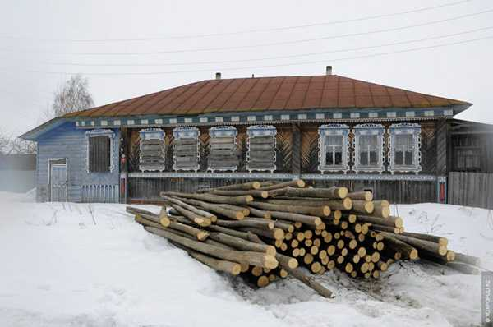
Как делают матрёшек?
Сушат древесину.

Slide 6
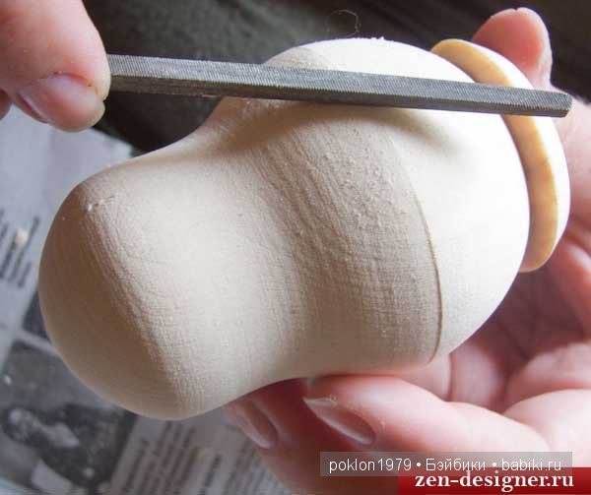
Как делают матрёшек?
Вытачивают и шлифуют заготовку.

Slide 7
Как делают матрёшек?
Затем матрёшку грунтуют и расписывают красками (используют гуашь, акварель, акрил).

Slide 8
Матрешка из Сергиев-Посада
Я из Сергиева - Посада
Встрече с вами очень рада.
Мне художниками дан
Яркий русский сарафан.

Slide 9
Семеновская матрешка
Я из тихого зеленого
Городка Семёнова.
Я в гости к вам пришла.
Букет цветов садовых
Розовых, бардовых
В подарок принесла.

Slide 10
Полхов-Майданская матрешка
А я, подружки из Майдана.
Могу я стать звездой экрана.
Украшен мой наряд цветами
С сияющими лепестками
И ягодами разными,
Спелыми и красными.

Slide 11
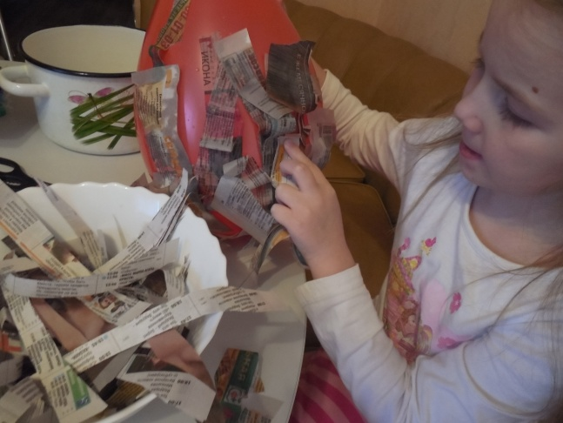
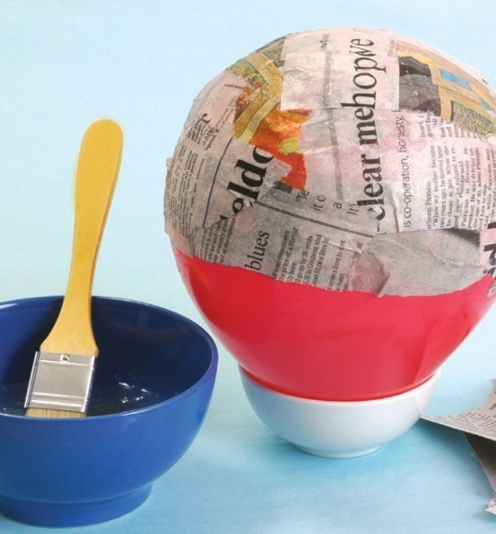
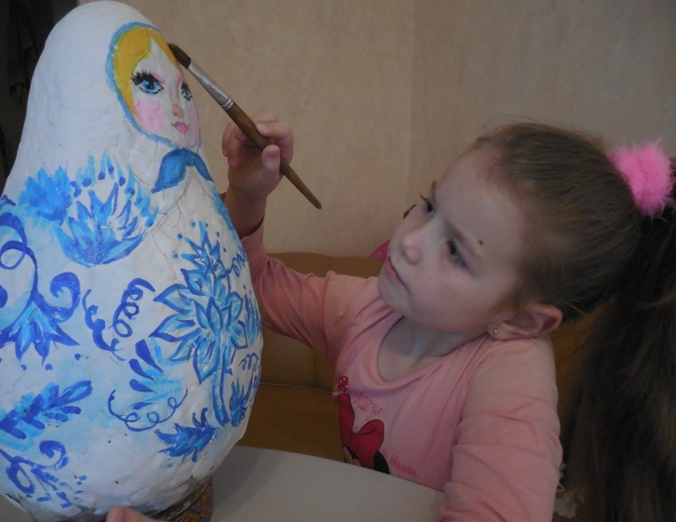
Авторская матрешка
сначала я надула воздушный шар;
потом мы с мамой приготовили клей из муки и воды;
затем нарвала много-много газеты и обклеила шар толстым слоем.
Три дня основа для матрешки сушилась;
после высыхания я обмазала заготовку белой глиной.
И самым интересным занятием оказалась роспись матрешки. Я решила поработать в стиле «Гжель».

Slide 12
Матрешка из салфеток
Я взяла салфетку и сложила ее несколько раз.
Вырезала круг, затем скрепила посередине степлером (можно склеить клеем).
Каждый слой салфетки защипывала наверх, как будто лепишь манты.
У меня получился цветочек, таких цветочков я сделала много-много.
Потом мы взяли пенопласт в форме матрешки и наклеили на него все наши цветочки.

Slide 13
Матрешка – мама с дочкой.
Я взяла набор для творчества из гипса.
С помощью акриловых красок и тонкой кисточки занялась росписью гипсовой матрешки. Мне кажется получилось очень хорошо

Slide 14
Вывод
Благодаря данной работе:
я узнала много интересного о создании матрешки;
научилась создавать матрешек из разных материалов;
поделилась с ребятами опытом создания авторской матрешки;
попробовала доказать свою гипотезу.

Slide 15
Спасибо
за внимание!

Slide 16
Интернет-источники:
Иллюстрации матрёшек [Электронный ресурс]:URL: http://www.liveinternet.ru/tags/%CC%E0%F2%F0%E5%F8%EA%E0+-+%F7%F3%E4%ED%EE%E5+%F1%EE%E7%E4%E0%ED%E8%E5./
Иллюстрации деревьев [Электронный ресурс]:URL: http://www.planetaskazok.ru/educat/rasskazhitedetyamoderevyakheduk?start=2

